Slide 1
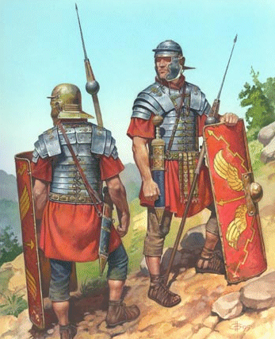
Het Romeinse leger
Abrams Siemen
Achten Ward
Ceuleers Cédric
Smeets Toon

Slide 2
Inhoud
Castra munire
De samenstelling van een legioen
De legerleiding
De evolutie in de rekrutering van de Romeinse soldaten
De kleding en wapenuitrusting van een Romeinse soldaat
De signa

Slide 3
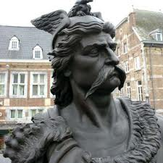
Soorten castra
Castra stativa → permanente kampen
→ de kampen worden heuse dorpen of steden
Castra minora → waren kampen die Romeinen tijdens hun veroveringstochten elke avond opsloegen → bleven slechts voor één nacht staan

Slide 4
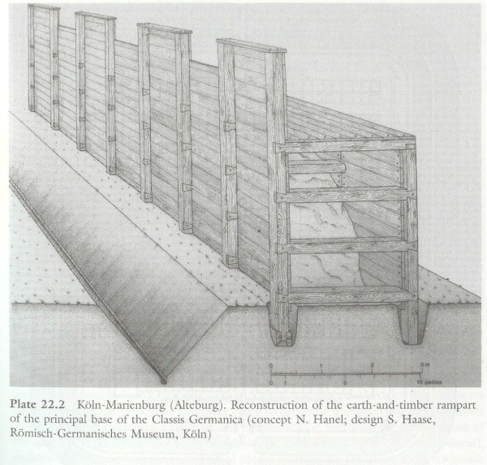
De omheining
3
2
1
Omwalling → oninneembaar fort
Gracht wordt gegraven.
Uitgegraven aarde → een wal opwerpen
Houten palissade op de wal.
Intervallum: ruimte tussen omwalling en kamp

Slide 5
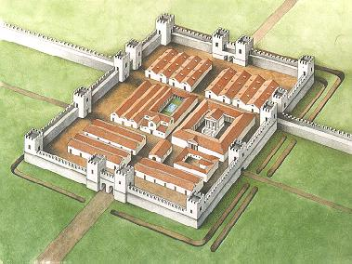
kampplaats
Twee loodrechte hoofdwegen
Vier poorten
Tenten voor soldaten en hulptroepen
Quaestorum
Forum → toespraken
→ auspicia raadplegen en offeren van dieren
→ tenten van de officieren

Slide 6
Samenstelling van een legioen
legio
1 legioen
6000 zwaargewapende soldaten
cohor
1 legioen→10 cohorten
manipulus
1 cohorte → 3 manipels
centuria
1 manipel → 2 centuries
200 soldaten
600 soldaten
100 soldaten
Dus er waren 30 manipels in een legioen en 60 centuries.
1ste cohorte → beste
Caesers legioen→3500 tot 4000 soldaten= Romeinse burgers uit Italië

Slide 7
De legerleiding
Wie ?
Functie ?
generaal
Legati of onderbevelhebbers
Tribuni militum
Hoogste officieren van de generale staf
Voerden samen een legioen aan.
Vervingen Caesar tijdens zijn afwezigheid
Jonge ruiters (= equites)
Kleinere opdrachten
centuriones of ordines
Verantwoordelijk voor de discipline
Militaire trainers

Slide 8
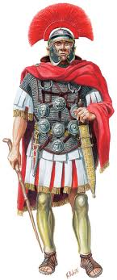
dwarsgeplaatste helmkam
wijnstok→ symbool van zijn rang
herkenbaar aan scheenplaten
De beste centurio → primipilus

Slide 9
Evolutie in de rekrutering van de Romeinse soldaten.
Verplichte legerdienst voor burgers met een inkomen
Voor 100 v.C →plicht van elke civis Romanis met inkomen om zijn legerdienst te vervullen tussen 17 en 45 jaar.
Tijden van oorlog→ burgers werden opgeroepen
Burgers met inkomen→ voor eigen wapenuitrusting instaan
armen (voetvolk) rijken (ruiterij)
Probleem !!!
Oorlogen steeds verder van Rome
GEVOLG: Romeinse burgers konden niet meer op tijd rekruteren.

Slide 10
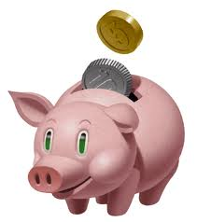
Een mobiel beroepsleger van vrijwilligers
In 100 v.C.→ vorming van beroepsleger door Marius
Ook burgers zonder inkomen (armen) mochten ook in het leger dankzij de soldij,buit en pensioen.
Afhankelijk van de bevelhebber → sterk verknocht aan hun imperator
Mogelijkheid om wapenuitrusting te kopen
Onderdak
Voedsel
Verzorging
Geld
KREEG MEN IN HET LEGER !!!!
GEVOLG: veel armen namen deel

Slide 11
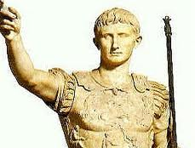
Een staand beroepsleger
Keizer Augustus wou het rijk niet meer uitbreiden.
Vanaf 27 v.C.→ Augustus maakte een staand beroepsleger.
→ Het leger had een defensieve rol aan de
grenzen van het Imperium Romanum.
GEVOLG

Slide 12
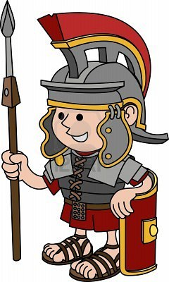
De kleding en wapenuitrusting van een Romeinse soldaat
De kleding
Aanvalswapens
Verdedigingswapens

Slide 13
De kleding
Tuniek
Uniform
Krijgsmantel of Sagum
samengehouden met gesp of fibula
gordel of Cingulum
Caligae of sandalen

Slide 14
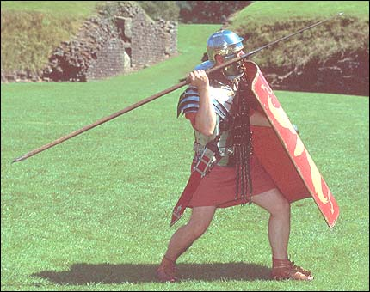
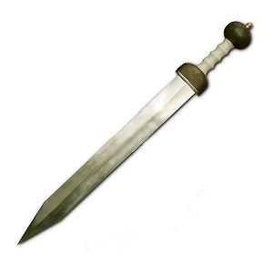
Aanvalswapens
Pilum of werpspiezen
Gladius of zwaard

Slide 15
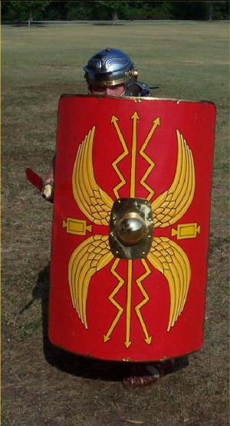
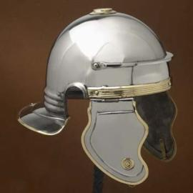
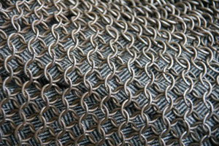
Verdedigingswapens
Een helm of galea
Mailiënkolder of lorica serta
Houten rechthoekige halfcilindervormige schild of scutum

Slide 16
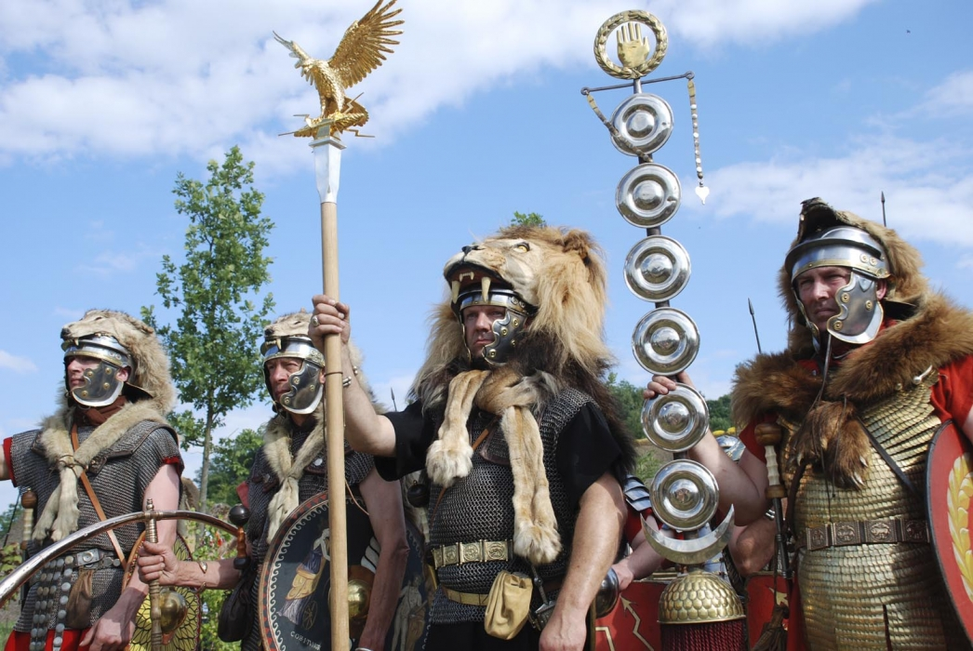
De signa
Romeinse legerleiding → diverse visuele signalen: signa of veldtekens
Rode vlag boven veldheerstent: vexillum → verzamelen
Aquila: veldteken van legioen → een arend met gespreide vleugels ( gedragen door aquilifer )
Signum: veldteken van een manipel → geopende hand op een lans ( gedragen door signifer)

